Slide 1
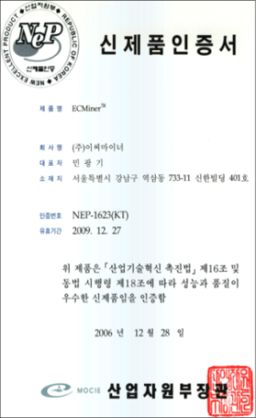

(Transformer를 중심으로)
생성형 AI 세미나
2025.03.05
컨설팅 팀

Slide 2
CONTENTS
언어모델의 발전
Transformer
Vision Transformer
Notes:
1

Slide 3
언어모델의 발전
1. RNN
2. Seq2Seq
3. Attention
4. Seq2Seq with Attention

Slide 4
RNN (Recurrent Neural Network)
RNN 정의
RNN은 시퀀셜 데이터를 처리함으로써 연속적인 데이터의 흐름을 파악할 수 있는 인공 신경망임. 신경망 내부의 메모리 셀을 통해 시간에 따른 정보를 저장할 수 있고, 순환적 구조를 가짐. 이러한 구조로 인하여, 시간의 흐름에 따라 변하는 동적 특징에 대한 모델링이 가능함.
일반적인 인공신경망
순환성을 추가한 인공신경망
Memory
system
출력층
출력층
입력층
입력층
은닉층1
은닉층2
은닉층1
은닉층2
<인공신경망과 순환신경망 비교>
Notes:
https://di-bigdata-study.tistory.com/23

Slide 5
RNN (Recurrent Neural Network)
RNN 활용
RNN은 입력 시퀀스 길이에 구애받지 않고 입력 및 출력을 설계할 수 있음. 사용자의 필요에 따라 다음과 같이 다양한 task에 맞게 유연한 구조 구성이 가능함.
<기본구조>
One to many
Many to one
Many to many
y
RNN
x
<사진설명 붙이기>
사진→단어들
<감성분석>
단어들→감성점수
<번역>
단어들→단어들
<입출력 형태에 따른 RNN 구조>

Slide 6
RNN (Recurrent Neural Network)
활용 사례
주요 사용 사례 | 설명
자연어 처리(NLP) | 언어 모델링: 언어 모델링 작업에 사용되어 이전 단어의 컨텍스트를 바탕으로 시퀀스에서 다음 단어의 확률 분포를 예측할 수 있습니다. 텍스트 생성: 챗봇, 창의적 글쓰기, 콘텐츠 생성에 적용할 수 있는 인간과 유사한 텍스트를 생성할 수 있습니다. 기계 번역: 특히 Attention 메커니즘을 갖추어 언어 번역과 같은 작업에 사용되었습니다.
음성 인식 | 음성 신호의 시간적 종속성을 모델링하는 데 사용할 수 있으므로 자동 음성 인식(ASR)과 같은 애플리케이션에 적합합니다.
시계열 예측 | 시계열 데이터에서 미래 가치를 예측하는 데 효과적이므로 재무 예측, 주가 예측, 일기예보, 에너지 소비 예측에 유용합니다.
이상 탐지 | 시계열 데이터의 정상 동작을 모델링하는 데 사용될 수 있으므로 학습된 정상 동작에서 벗어나는 이상 현상이나 비정상적인 패턴을 감지할 수 있습니다.
의료 | 시계열 의료 기록과 같은 순차적 건강 데이터를 분석하여 환자 결과, 질병 진행을 예측하거나 잠재적인 건강 위험을 식별하는 데 사용할 수 있습니다.
제스처 인식 | 컴퓨터 비전 애플리케이션에 적용하여 비디오 시퀀스의 제스처를 인식할 수 있으며 이는 인간과 컴퓨터의 상호 작용에 유용합니다.
로봇공학 | 동작의 순차적 특성을 캡쳐하는 모션 계획과 같은 작업을 위해 로봇 공학에 사용될 수 있습니다.

Slide 7
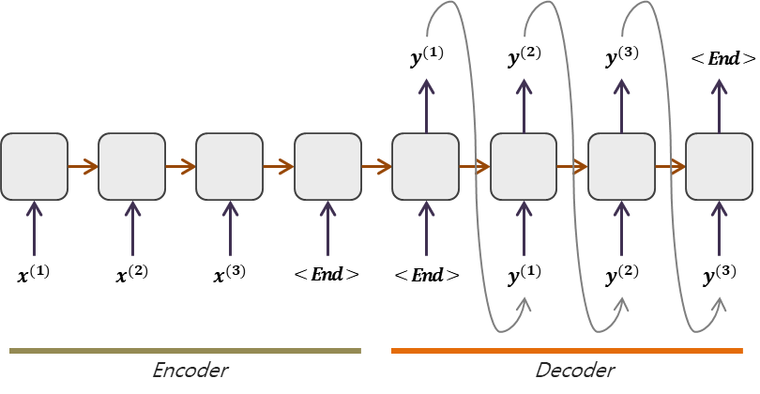
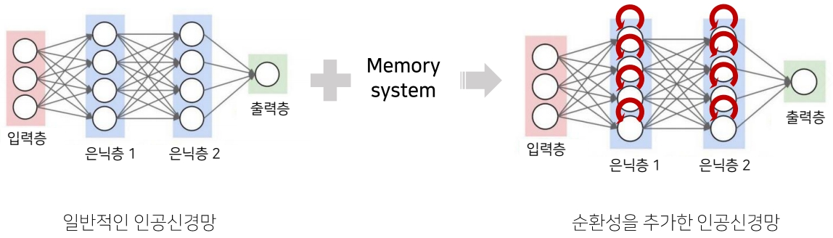
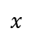
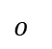
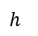
Seq2Seq (Sequence-to-Sequence)
Seq2Seq 정의
Seq2Seq는 입/출력 길이의 유연성을 확보하기 위해 인코더-디코더 구조를 도입한 RNN 기반의 자연어 처리(NLP) 모델임. 인코더는 입력 시퀀스를 컨텍스트 벡터로 변환하여 모든 필수 정보를 압축하고, 디코더는 타겟 시퀀스를 순차적으로 생성함. 입력과 출력의 분리를 통해 문장의 길이에 상관없이 정보를 처리하고 생성할 수 있음.
?
$$o$$
부사
동사
대명사
잘
지내니
잘
지내니
<eos>
$$h$$
context vector
How
are
you
<sos>
잘
지내니
$$x$$
How
are
you
How
are
you
Encoder
Decoder
분류
기계번역
기존 RNN의 Many-to-many 모델
Seq2Seq 모델
<Many-to-many과 Seq2Seq 비교>

Slide 8
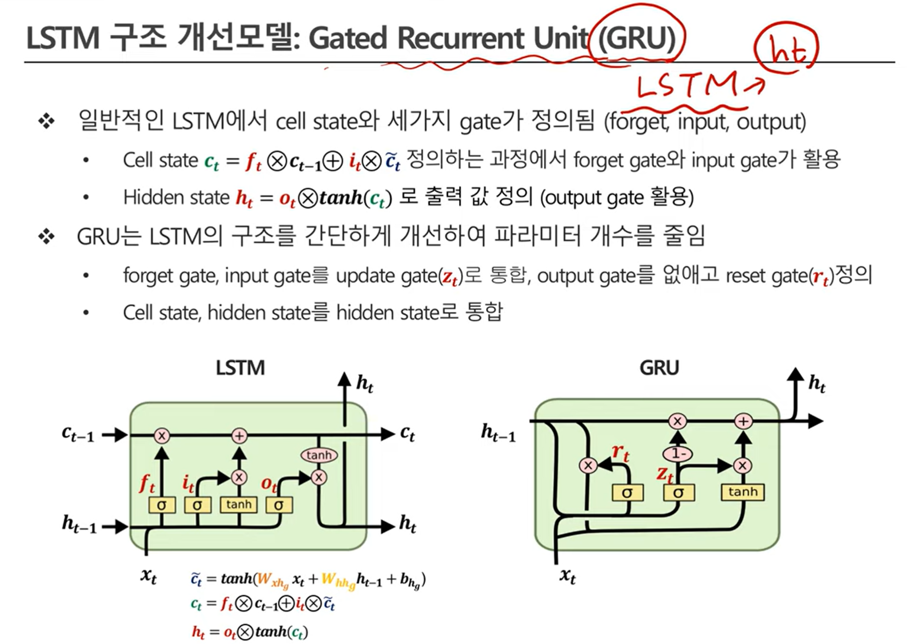
Seq2Seq (Sequence-to-Sequence)
Seq2Seq 구조
Seq2Seq의 인코더와 디코더는 LSTM, GRU 등 순환신경망 셀들로 구성됨. 인코더의 셀은 입력 문장의 모든 단어들을 순차적으로 처리하여 컨텍스트 벡터로 단어 정보를 압축하여 디코더로 전달함. 디코더의 셀은 이전 셀의 출력을 입력 받아 새로운 문장을 단어 단위로 생성함. 문장의 마지막을 의미하는 토큰 <eos>를 출력되면 종료됨.
I
am
a
student
<eos>
Encoder
Decoder
LSTM
LSTM
Context
Vector
LSTM
LSTM
LSTM
LSTM
LSTM
나는
학생
입니다
<sos>
I
am
a
student
t=1
t=2
…
* <sos> : start of sequence
** <eos> : end of sequence
<Seq2Seq 구조>

Slide 9
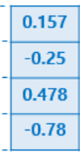
Seq2Seq (Sequence-to-Sequence)
Seq2Seq 동작 원리(1/4) – Input : 워드 임베딩(Word Embedding)
모델에 입력되는 모든 단어들은 컴퓨터가 이해할 수 있도록 숫자 벡터로 변환되어야 함. 예로 ‘나는’ 이라는 단어는 임베딩 레이어를 통과하면 [0.157, -0.25, 0.478, -0.78]로 변환됨. 입력 벡터의 차원크기는 사용자가 임의로 지정할 수 있음.
I
am
a
student
<eos>
Encoder
Decoder
LSTM
LSTM
Context
Vector
LSTM
LSTM
LSTM
LSTM
LSTM
학생
입니다
<sos>
I
am
a
student
embedding
t=1
t=2
…
나는
<Seq2Seq - 입력>

Slide 10
Seq2Seq (Sequence-to-Sequence)
자연어 처리 기법의 이해 : 워드 임베딩을 사용하는 이유
단어를 벡터로 표현하는 방법에는 희소 표현과 밀집 표현이 있으며 워드 임베딩은 단어를 밀집 벡터(dense vector)로 표현하는 방법에 속함. 벡터의 크기를 고정하면 차원이 무한으로 증가하는 것을 방지할 수 있음.
구분 | 원-핫 인코딩 | 워드 임베딩
차원 | 고차원(단어 사전의 크기) | 저차원
표현 | 희소 벡터로 표현 | 밀집 벡터로 표현
방식 | 수동 | 훈련데이터로부터 학습
값의 타입 | 0 과 1 | 실수
특징 | 단어 수가 증가함에 따라 벡터 차원이 무한정 증가 | 벡터의 크기를 사전에 고정
예시 | * 단어 집합이 6이므로 벡터의 크기도 6 <Table size : 6x6> [0] 고양이가 -> [1, 0, 0, 0, 0, 0] [1] 거실에 -> [0, 1, 0, 0, 0, 0] [2] 있는 -> [0, 0, 1, 0, 0, 0] [3] 소파에 -> [0, 0, 0, 1, 0, 0] [4] 앉아 -> [0, 0, 0, 0, 1, 0] [5] 있습니다 -> [0, 0, 0, 0, 0, 1] | * 벡터의 크기를 4로 고정 <Table size : 6x4> [0] 고양이가 -> [0.5, 2.1, 1.9, 1.5] [1] 거실에 -> [0.8, 1.2, 2.8, 1.8] [2] 있는 -> [1.2, 0.7, 1.9, 1.5] [3] 소파에 -> [2.1, 0.8, 1.5, 1.7] [4] 앉아 -> [0.1, 1.8, 1.2, 0.9] [5] 있습니다 -> [1.5, 1.2, 0.8, 0.5]

Slide 11
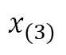
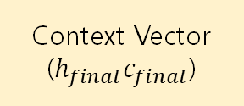
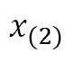
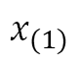
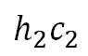
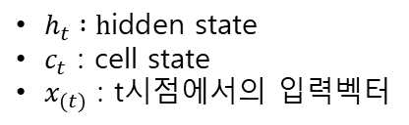
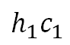
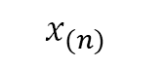
Seq2Seq (Sequence-to-Sequence)
Seq2Seq 동작 원리(2/4) - Encoder
인코더는 임베딩 벡터로 변환된 문장의 각 토큰을 순차적으로 받으며 내부상태를 업데이트함. 순환신경망 셀로 LSTM이 사용될 경우 cell state와 hidden state 두 값을 추출하며, GRU의 경우 cell state가 없으므로 hidden state만 추출함. 인코더의 최종 출력인 state는 디코더로 전달되어 출력 시퀀스 생성의 시작점으로 활용됨.
$h_{t} :\text{h}\text{idden} \text{state}$
$c_{t}$ : cell state
$x_{(t)}$ : t시점에서의 입력벡터
Encoder
LSTM
$$h_{1}c_{1}$$
LSTM
$$h_{2}c_{2}$$
LSTM
LSTM
Context Vector ($h_{final}c_{final}$)
…
$$x_{(1)}$$
$$x_{(2)}$$
$$x_{(3)}$$
$$x_{(n)}$$
<Seq2Seq - LSTM cell을 사용한 인코더 구조 >

Slide 12
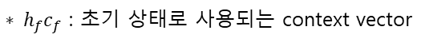
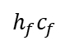
Seq2Seq (Sequence-to-Sequence)
Seq2Seq 동작 원리(3/4) - Decoder
디코더는 인코더의 최종출력인 컨텍스트 벡터를 디코더의 초기 state로 사용하여 순차적으로 단어를 생성함. 이 때 교사강요(Teacher forcing)라는 RNN 모델의 훈련 기법을 사용하여 디코더가 출력을 생성할 때 이전 셀의 출력이 아닌 실제 정답을 입력으로 받아 다음 출력을 예측하도록 강제함.
학습 구간
추론 구간
I
go
a
student
<eos>
I
am
a
student
<eos>
$$h_{f}c_{f}$$
$$h_{f}c_{f}$$
LSTM
LSTM
LSTM
LSTM
LSTM
LSTM
LSTM
LSTM
LSTM
LSTM
t=1
t=2
t=3
…
<sos>
I
am
a
student
<sos>
정답 라벨
$∗ {h_{f}c}_{f}$ : 초기 상태로 사용되는 context vector
Ex) $t=2$ 에서 go를 예측했다면 $t=$3 에서는 이전 예측 값인 go를 바탕으로 정답을 예측하기 때문에 연쇄작용으로 실제 정답인 I am a student와 전혀 다른 결과를 초래할 가능성이 있음. 이를 방지하고자 $t=$3 에서는 틀린 값인 go 대신에 정답 라벨 am을 사용하여 훈련을 실시함. 정답 라벨은 훈련 시에만 사용됨.

Slide 13
Seq2Seq (Sequence-to-Sequence)
Seq2Seq 동작 원리(4/4) - Output
디코더는 직전 셀의 은닉 상태($h_{t−1};$첫번째 셀의 경우는 컨텍스트 벡터)와 각 시점(time step)에서의 입력 벡터를 받아 해당 시점에 등장할 단어를 예측함. 각 시점의 셀에서 출력 벡터는 사전의 전체 단어들과 맵핑되어 0~1 사이의 확률 값으로 부여됨. 이 중 가장 확률이 높은 단어를 해당 시점 셀의 출력 단어로 결정함.
student
* 사전 내 단어들의 확률 합 = 1
student : 0.7842
good : 0.0359
teacher : 0.0246
...
Linear layer
I
am
go
a
Decoder
Context Vector ($h_{final}c_{final}$)
LSTM
LSTM
LSTM
LSTM
LSTM
t=1
t=2
t=3
t=4
t=5
<sos>
I
am
a
student
<Seq2Seq - 출력>

Slide 14
Attention
Attention 소개
Attention(어텐션)은 단어 사이의 의미관계를 파악할 수 있도록 가중치를 부여하는 연산 기법임. 우리는 글을 읽을 때 관계성이 높은 단어에 집중(attention)하며 문맥을 파악함. 이러한 방식을 딥러닝 모델에 적용한 것이 어텐션임. 선이 진한 단어는 강한 어텐션 관계를 가져 긴밀한 관계 정보를 담고 있음을 명시함.
<동일 문장 내 어텐션>
<다른 문장 내 어텐션>
어제 |  | 어제
카페 |  | 카페
갔어 |  | 갔어
, |  | ,
우리가 |  | 우리가
저번에 |  | 저번에
갔던 |  | 갔던
거기 |  | 거기
 |  | I
 |  | went
어제 |  | to
카페 |  | a
갔어 |  | cafe
 |  | yesterday

Slide 15
Attention
Attention Function의 구성요소
어텐션 함수(Attention Function)는 입력 시퀀스 데이터의 각 단어들에 대한 가중치를 계산하는 함수이며, 쿼리(Query), 키(Key), 값(Value) 세가지 요소로 구성됨.
구분 | 설명
쿼리(Query) | t 시점의 디코더 셀에서의 은닉 상태 (Ex. 현재 출력 단어를 나타내는 벡터)
키(Key) | 모든 요소들의 특징을 나타내며, 쿼리와 비교되어 관련성을 측정 (Ex. 소스 문장의 각 단어들)
값(Value) | 실제로 참고하거나 사용하는 정보 쿼리와 키의 관련성을 통해 가중치를 부여 받아 최종 출력에 반영 (Ex. 소스 문장의 각 단어에 해당하는 임베딩 벡터)

Slide 16
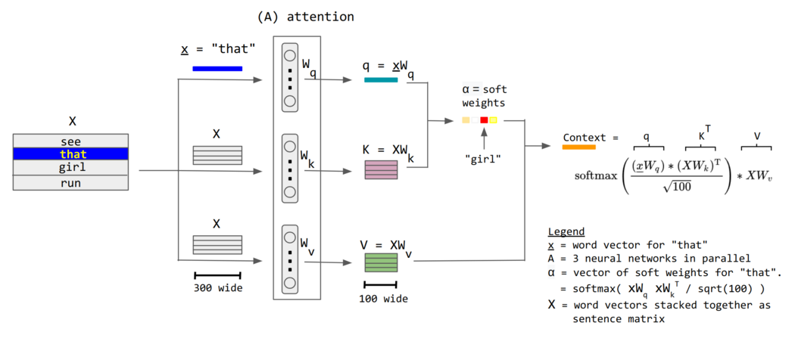
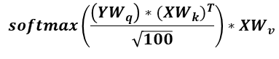
Attention
Attention 계산구조
어텐션은 특정 쿼리(Q)와 모든 키(K) 간의 유사도를 계산하여 이를 바탕으로 각 키(K)에 연결된 값(V)에 적용하는 연산 구조를 가짐. Q:cafe는 K:[어제, 카페, 갔어]의 모든 단어들과 유사도를 계산한 후 유사도에 따른 가중치를 V:[어제, 카페, 갔어]에 적용하여 출력 벡터를 생성함.
I
went
to
a
cafe
yesterday
Y
cafe
Y
<가중치> cafe : [0.07, 0.90, 0.03]
쿼리
X
Y
$$softmax\left(\frac{\left(YW_{q}\right)∗{(XW_{k})}^{T}}{\sqrt{100}}\right)∗XW_{v}$$
[어제,카페,갔어]
X
어제
카페
갔어
키
<가중치가 적용된 Value> cafe : [0.07*어제, 0.90*카페, 0.03*갔어]
출처: Wikipedia (Attention)
[어제,카페,갔어]
<기본 Attention의 계산 구조>

Slide 17
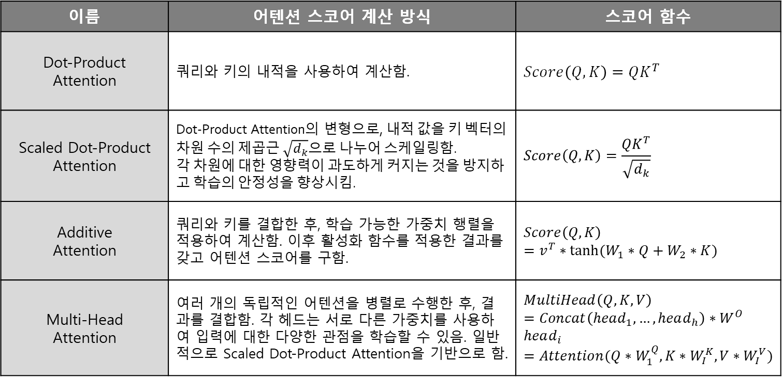
Attention
Attention의 종류
어텐션는 유사도 점수를 계산하는 수식에 따라 다양한 종류로 나뉨. 주로 사용되는 어텐션 스코어 함수는 다음과 같음.
이름 | 어텐션 스코어 계산 방식 | 스코어 함수
Dot-Product Attention | 쿼리와 키의 내적을 사용하여 계산함. | $$Score\left(Q,K\right)=QK^{T}$$
Scaled Dot-Product Attention | Dot-Product Attention의 변형으로, 내적 값을 키 벡터의 차원 수의 제곱근 $\sqrt{d_{k}}$으로 나누어 스케일링함. 각 차원에 대한 영향력이 과도하게 커지는 것을 방지하고 학습의 안정성을 향상시킴. | $$Score\left(Q,K\right)=\frac{QK^{T}}{\sqrt{d_{k}}}$$
Additive Attention | 쿼리와 키를 결합한 후, 학습 가능한 가중치 행렬을 적용하여 계산함. 이후 활성화 함수를 적용한 결과를 갖고 어텐션 스코어를 구함. | $$Score\left(Q,K\right)=v^{T}∗tanh⁡(W_{1}∗Q+W_{2}∗K)$$
Multi-Head Attention | 여러 개의 독립적인 어텐션을 병렬로 수행한 후, 결과를 결합함. 각 헤드는 서로 다른 가중치를 사용하여 입력에 대한 다양한 관점을 학습할 수 있음. 일반적으로 Scaled Dot-Product Attention을 기반으로 함. | $$MultiHead\left(Q,K,V\right)=Concat\left(head_{1},…,head_{h}\right)∗W^{O}$$ $$head_{i}=Attention(Q∗W_{1}^{Q}, K∗W_{I}^{K}, V∗W_{I}^{V})$$

Slide 18
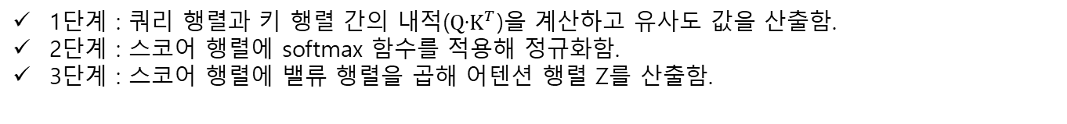
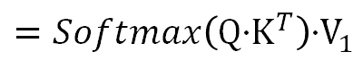
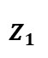
Attention
Attention의 연산과정
닷-프로덕트 어텐션(Dot-Product Attention)은 다양한 어텐션 작업의 기본이 되며 수식적으로 가장 이해하기 쉬움. 다음과 같은 과정에 따라 계산됨.
1단계 : 쿼리 행렬과 키 행렬 간의 내적(${Q\text{·}K}^{T}$)을 계산하고 유사도 값을 산출함.
2단계 : 스코어 행렬에 softmax 함수를 적용해 정규화함.
3단계 : 스코어 행렬에 밸류 행렬을 곱해 어텐션 행렬 Z를 산출함.
1단계
2단계
3단계
Q
Attention Score
정규화
가중합
K
$$Z_{1}$$
V
$$=Softmax\left({Q\text{·}K}^{T}\right)\text{·}V_{1}$$

Slide 19
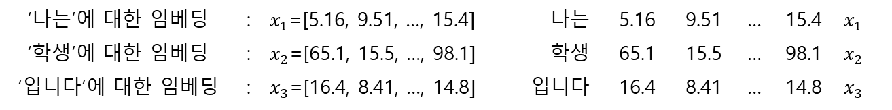
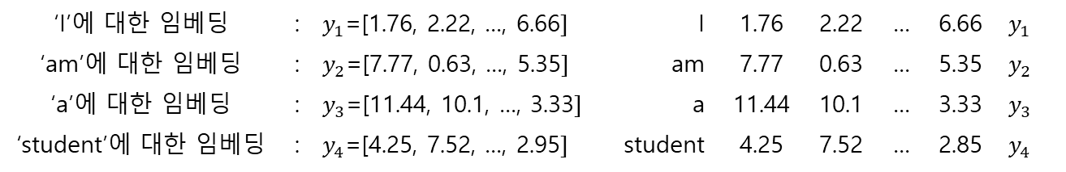
Attention
Attention 연산 준비 : 임베딩 행렬
임베딩이란 각각의 단어를 표현하는 수치 벡터를 의미하며, 변환되는 값은 모델 학습 과정에서 학습을 통해 결정됨. Attention 연산에서는 모든 단어의 벡터를 동시에 계산하므로 [문장 길이 X 임베딩 차원]의 형태의 임베딩 행렬을 사용함. 임베딩 차원은 사용자가 설정할 수 있고 해당 예제에서는 64로 가정하기로 함.
단어별 임베딩 값
입력행렬
‘나는’에 대한 임베딩 | : | $x_{1}$=[5.16, 9.51, …, 15.4$]$ | 나는 | 5.16 | 9.51 | … | 15.4 | $$x_{1}$$
‘학생’에 대한 임베딩 | : | $x_{2}$=[65.1, 15.5, …, 98.1$]$ | 학생 | 65.1 | 15.5 | … | 98.1 | $$x_{2}$$
‘입니다’에 대한 임베딩 | : | $x_{3}$=[16.4, 8.41, …, 14.8$]$ | 입니다 | 16.4 | 8.41 | … | 14.8 | $$x_{3}$$
size : 3x64
‘I’에 대한 임베딩 | : | $y_{1}$=[1.76, 2.22, …, 6.66$]$ | I | 1.76 | 2.22 | … | 6.66 | $$y_{1}$$
‘am’에 대한 임베딩 | : | $y_{2}$=[7.77, 0.63, …, 5.35$]$ | am | 7.77 | 0.63 | … | 5.35 | $$y_{2}$$
‘a’에 대한 임베딩 | : | $y_{3}$=[11.44, 10.1, …, 3.33$]$ | a | 11.44 | 10.1 | … | 3.33 | $$y_{3}$$
‘student’에 대한 임베딩 | : | $y_{4}$=[4.25, 7.52, …, 2.95$]$ | student | 4.25 | 7.52 | … | 2.85 | $$y_{4}$$
size : 4x64
<입력 행렬(임베딩 행렬)>

Slide 20
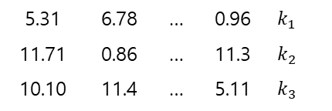
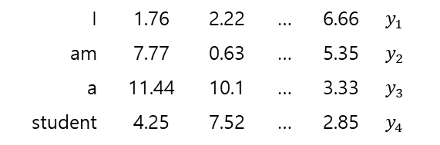
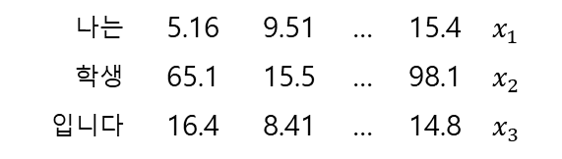
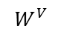
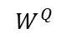
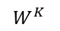
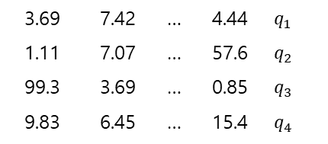
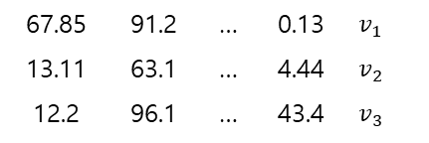
Attention
Attention 연산 준비 : 쿼리, 키, 벨류 행렬
쿼리는 "output 행렬"로부터, 키와 벨류는 "input 행렬"로부터 생성함. 이는 정답인 output의 단어(쿼리)가 input의 모든 단어(키)와 갖게되는 관계를 평가하는 것을 의미함. $\text{가중치} \text{행렬} W^{Q}\text{, }W^{K}\text{, }W^{V} \text{는}$ 처음에 임의의 값을 가지며 학습 과정에서 최적값을 얻게 됨.
input의 입력행렬
5.31 | 6.78 | … | 0.96 | $$k_{1}$$
11.71 | 0.86 | … | 11.3 | $$k_{2}$$
10.10 | 11.4 | … | 5.11 | $$k_{3}$$
키 행렬 K
나는 | 5.16 | 9.51 | … | 15.4 | $$x_{1}$$
학생 | 65.1 | 15.5 | … | 98.1 | $$x_{2}$$
입니다 | 16.4 | 8.41 | … | 14.8 | $$x_{3}$$
$$W^{K}$$
67.85 | 91.2 | … | 0.13 | $$v_{1}$$
13.11 | 63.1 | … | 4.44 | $$v_{2}$$
12.2 | 96.1 | … | 43.4 | $$v_{3}$$
$$W^{V}$$
벨류 행렬 V
output의 입력행렬
I | 1.76 | 2.22 | … | 6.66 | $$y_{1}$$
am | 7.77 | 0.63 | … | 5.35 | $$y_{2}$$
a | 11.44 | 10.1 | … | 3.33 | $$y_{3}$$
student | 4.25 | 7.52 | … | 2.85 | $$y_{4}$$
3.69 | 7.42 | … | 4.44 | $$q_{1}$$
1.11 | 7.07 | … | 57.6 | $$q_{2}$$
99.3 | 3.69 | … | 0.85 | $$q_{3}$$
9.83 | 6.45 | … | 15.4 | $$q_{4}$$
$$W^{Q}$$
쿼리 행렬 Q
<쿼리, 키, 벨류 행렬>

Slide 21
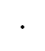
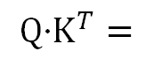
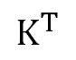
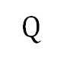
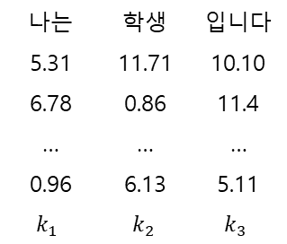
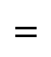
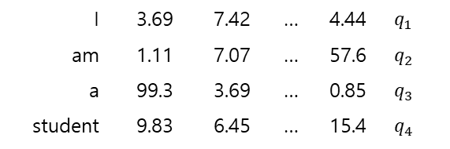
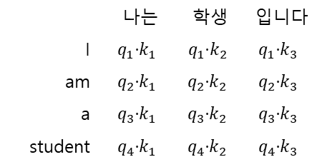
Attention
Attention 연산 : Attention Score
Attention Score는 두 벡터가 닮은 정도를 정량적으로 나타낸 유사도(similarity) 값임. 두 벡터 간의 유사도는 벡터의 곱셈(내적)을 통해 얻을 수 있으며, 두 벡터가 비슷할수록 큰 값을 가짐. 이는 문장의 'output'의 단어(쿼리)가 'input' 문장의 모든 단어(키)와 얼마나 유사한지 파악하는데 도움을 줌.
1단계 : 쿼리 행렬과 키 행렬 간의 내적(${Q\text{·}K}^{T}$)을 계산하고 유사도 값을 산출함.
$$Q$$
$$K^{T}$$
나는 | 학생 | 입니다
5.31 | 11.71 | 10.10
6.78 | 0.86 | 11.4
… | … | …
0.96 | 6.13 | 5.11
$$k_{1}$$ | $$k_{2}$$ | $$k_{3}$$
I | 3.69 | 7.42 | … | 4.44 | $$q_{1}$$
am | 1.11 | 7.07 | … | 57.6 | $$q_{2}$$
a | 99.3 | 3.69 | … | 0.85 | $$q_{3}$$
student | 9.83 | 6.45 | … | 15.4 | $$q_{4}$$
$${Q\text{·}K}^{T}=$$
$$\text{·}$$
4x64
64x3
 | 나는 | 학생 | 입니다
I | $$q_{1}\text{·}k_{1}$$ | $$q_{1}\text{·}k_{2}$$ | $$q_{1}\text{·}k_{3}$$
am | $$q_{2}\text{·}k_{1}$$ | $$q_{2}\text{·}k_{2}$$ | $$q_{2}\text{·}k_{3}$$
a | $$q_{3}\text{·}k_{1}$$ | $$q_{3}\text{·}k_{2}$$ | $$q_{3}\text{·}k_{3}$$
student | $$q_{4}\text{·}k_{1}$$ | $$q_{4}\text{·}k_{2}$$ | $$q_{4}\text{·}k_{3}$$
 | 나는 | 학생 | 입니다
I | 93 | 90 | 70
am | 70 | 90 | 95
a | 85 | 75 | 80
student | 75 | 90 | 85
$$=$$
$$=$$
4x3
* $q_{1}\left(I\right)$와$k_{1}\left(나는\right)$, $k_{2}$(학생), $k_{3}$(입니다) 사이의 유사도는 각각 93 90 70임.

Slide 22
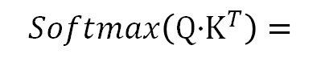
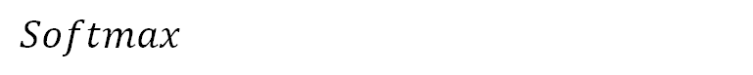
Attention
Attention 연산 : 정규화
계산된 어텐션 스코어(유사도 값)에 softmax 함수를 적용하여 정규화 행렬로 변환함. 이를 통해 출력 벡터의 각 요소는 [0,1] 범위로 변환되고, 모든 점수의 합이 1이 됨. 정규화된 행렬을 스코어 행렬이라고 하며 이 점수는 각 'input' 시점의 hidden state가 최종 출력에 얼마나 영향을 미치는지를 나타내는 확률분포로 생성됨.
2단계 : 스코어 행렬에 softmax 함수를 적용해 정규화함.
 | 나는 | 학생 | 입니다
I | 93 | 90 | 70
am | 70 | 90 | 95
a | 85 | 75 | 80
student | 75 | 90 | 85
$$Softmax\left({Q\text{·}K}^{T}\right)=$$
$$Softmax$$
 | 나는 | 학생 | 입니다
I | 0.952574 | 0.047426 | 9.78E-11
am | 1.38E-11 | 0.006693 | 0.993307
a | 0.993262 | 4.51E-05 | 0.006693
student | 3.04E-07 | 0.993307 | 0.006693
$$=$$
* 단어 $\left(I\right)$는 단어(나는)과 95.2%, 단어(학생)과 4.7%, 단어(입니다)와 0.00%의 연관성이 있음.

Slide 23
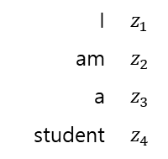
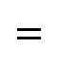
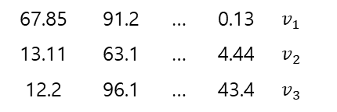
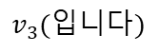
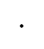
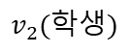


Attention
Attention 연산 : 가중합
스코어 행렬에 벨류 행렬을 곱하여 어텐션 행렬($Z$)를 계산함. $Z$는 'input' 문장의 모든 단어(벨류)에 가중치가 부여된 벡터(스코어행렬)를 계산한 후 해당 벡터의 가중합을 계산하면 얻을 수 있음. 최종적으로 'output' 문장을 생성할 때 'input' 단어들의 중요도 가중치가 적용한 벡터를 얻을 수 있음.
3단계 : 스코어 행렬에 밸류 행렬을 곱해 어텐션 행렬 Z를 산출함.
 | 나는 | 학생 | 입니다
I | 0.918423 | 0.075389 | 0.006188
am | 0.027822 | 0.338945 | 0.633233
a | 0.548918 | 0.157268 | 0.293815
student | 0.006413 | 0.951769 | 0.041818
67.85 | 91.2 | … | 0.13 | $$v_{1}$$
13.11 | 63.1 | … | 4.44 | $$v_{2}$$
12.2 | 96.1 | … | 43.4 | $$v_{3}$$
$$Z=Softmax\left({Q\text{·}K}^{T}\right)\text{·}V_{1}=$$
$$\text{·}$$
I | $$z_{1}$$
am | $$z_{2}$$
a | $$z_{3}$$
student | $$z_{4}$$
0.918 | 67.85 | 91.2 | …
+
+
0.075 | 13.11 | 63.1 | …
0.006 | 12.2 | 96.1 | …
$$=$$
$$v_{1}(나는)$$
$$v_{2}(학생)$$
$$v_{3}(입니다)$$
* 단어$\left(I\right)$의 어텐션값$(z_{1}$)는 $v_{1}\left(나는\right):$ 91.8%, $v_{2}\left(학생\right):$ 7.5%, $v_{3}(입니다)$: 0.6%의 가중치를 반영함.

Slide 24
Seq2Seq with Attention
어텐션 메커니즘의 적용
기존의 Seq2Seq는 문맥정보를 하나의 컨텍스트 벡터(Context vector)로 압축하였기 때문에 입력 시퀀스가 길어질 경우 정보의 양이 제한되거나 정보가 소실되는 병목 현상이 발생함. 이를 해결하기 위해 입력 데이터의 정보를 추출하는 방식을 RNN계통의 신경망에서 어텐션으로 대체함.
기존 Seq2Seq 모델 : 고정된 크기의 context vector로 정보 압축
Seq2Seq 모델 with Attention : 입력 시퀀스 전체 정보를 고려
Output
Output
Attention Mechanism
Attention Value
Encoder
Context vector
Decoder
Encoder
Decoder
Input
Input
<Attention 기법의 유무 비교>

Slide 25






Seq2Seq with Attention
Attention 계산 구조
해당 시점에서 예측해야 할 단어(Q)와 인코더의 모든 단어(K) 간의 내적(dot product)를 계산하여 유사도를 평가하여 입력 단어에 가중치를 부여한 어텐션 값(Attention value)를 사용함. 이를 통해 디코더가 단어를 출력하는 매 시점(time step)마다 가중치가 부여된 모든 단어정보를 반영하는 구조를 가짐.
+
Attention Value
[t 시점의 예측단어]
$$h_{1}$$
$$h_{2}$$
$$h_{n}$$
…
Attention mechanism
output layer
softmax
…
Dot product
concat
Encoder
Decoder
LSTM
LSTM
…
LSTM
Context
Vector
LSTM
LSTM
…
LSTM
LSTM
$${ x}_{(1)}$$
$${ x}_{(2)}$$
$${ x}_{(n)}$$
<sos>
<eos>
<Seq2Seq with Dot-Product Attention >

Slide 26




Seq2Seq with Attention
출력층 : Concat & Linear layer
마지막으로 어텐션 값과 디코더의 t시점의 은닉상태를 연결(concatenate)하여, 출력층을 통과함. 출력층은 선형 dense층과 활성화 함수층으로 이루어져 있어 전체 단어들 중 가장 확률이 높은 단어를 해당 시점 셀의 출력 단어로 결정함. 이렇게 어텐션 메커니즘을 통해 인코더와 디코더가 상호 작용하며, 입력 문장의 정보를 공유하게 됨.
[t 시점의 예측단어]
$W_{c}은$ 학습 가중치$\text{행렬}$
$$\hat{y_{t}}=Softmax\left({W_{y} \text{·} tanh(W}_{c}\text{·} \right)+b_{y})$$
output layer
Attention Value
concat
+
$$h_{1}$$
$$h_{2}$$
$$h_{n}$$
어텐션
분포
…
Decoder
LSTM
LSTM
…
LSTM
LSTM
softmax
<sos>
<eos>

Slide 27
Transformer
Transformer 소개
동작 원리
2.1 인코더와 디코더
2.2 Attention
2.2.1 Multi-head Attention
2.2.2 Masked Multi-head Attention
2.2.3 Encoder-Decoder Multi-head Attention
2.3 출력층
2.4 Weight Update
Transformer 활용모델
Pseudo code
Python code 구현

Slide 28
Transformer
Transformer 소개(1/2)
Transformer(트랜스포머)는 Seq2Seq의 인코더-디코더 구조를 RNN 없이 어텐션만으로 구성한 모델임. (논문 기준, 총 6개의 인코더/디코더 블록이 사용됨.) 어텐션 기법을 통해 문장의 문맥정보를 학습하였으며, 문장의 순서 정보를 전달하던 순환신경망의 역할을 포지셔널 인코딩으로 대체함.
Seq2Seq 모델 : RNN 셀로 이루어진 인코더/디코더
Transformer 모델 : 동일 구조의 인코더/디코더가 반복적으로 사용
Output
Output
Encoder #n
Decoder #n
…
…
Encoder
context vector
Decoder
Encoder #4
Decoder #4
Encoder #3
Decoder #3
Input
Encoder #2
Decoder #2
Encoder #1
Decoder #1
포지셔널 인코딩
포지셔널 인코딩
입력 임베딩
출력 임베딩
<Seq2Seq 모델과 Transformer 모델 비교>

Slide 29
Transformer
Transformer 소개(2/2)
Output Probabilities
‘Attention is All You Need’ 논문에서 발표한 Transformer 모델 구조이며, 인코더와 디코더는 다음 순서대로 동작함.
Softmax
Linear
Decoder
Encoder
Multi-head Attention
Residual Learning
Feed Forward
Residual Learning
Decoder
Masked Multi-head Attention
Residual Learning
Encoder-Decoder Multi-head Attention
Residual Learning
Feed Forward
Residual Learning
Nx
Add & Norm
Encoder
Feed
Forward
Add & Norm
Add & Norm
Feed
Forward
Multi-Head
Attention
Nx
Add & Norm
Add & Norm
Multi-Head
Attention
Masked
Multi-Head
Attention
Positional
Encoding
Positional
Encoding
Input
Embedding
Output
Embedding
Input
Output(shift right)

Slide 30



Transformer
인코더/디코더 포지셔널 인코딩(1/2)
트랜스포머는 문장 안의 모든 단어를 병렬 형태로 입력하기 때문에 단어의 순서정보를 알 수 없음. 따라서 입력 행렬 X에 단어의 순서(위치) 정보를 추가하기 위해 포지셔널 인코딩(Positional Encoding, 위치 인코딩)을 활용함. 입력 행렬에 포지셔널 인코딩을 더하면 단어의 임베딩뿐 아니라 문장의 단어 위치 정보를 포함하게 됨.
입력행렬 X
나는 | 5.16 | 9.51 | … | 15.4 | $$x_{1}$$
학생 | 65.1 | 15.5 | … | 98.1 | $$x_{2}$$
입니다 | 16.4 | 8.41 | … | 14.8 | $$x_{3}$$
위치정보가 포함된 입력행렬 X
나는 | 5.16 | 10.51 | … | 16.4 | $$x_{1}$$
학생 | 65.941 | 16.04 | … | 99.09 | $$x_{2}$$
입니다 | 17.309 | 7.994 | … | 15.79 | $$x_{3}$$
포지셔널 인코딩 P
나는 | 0 | 1 | … | 1 | $$x_{1}$$
학생 | 0.841 | 0.623 | … | 0.99 | $$x_{2}$$
입니다 | 0.909 | -0.223 | … | 0.99 | $$x_{3}$$
<입력 행렬에 위치 인코딩 행렬값 추가>

Slide 31








Transformer
인코더/디코더 포지셔널 인코딩(2/2)
포지셔널 인코딩 행렬을 계산하기 위해 사인함수와 코사인 함수가 사용됨. 위치 인코딩에서 $i$ 값이 짝수인 경우 사인함수를, $i$ 값이 홀수인 경우 코사인함수를 사용함. 이를 행렬로 표현하면 다음과 같음. 해당 예제에서는 임베딩 벡터의 차원을 64로 가정하기로 함.
나는 | $$P\left(pos, 2i\right)$$ | $$P\left(pos,2i+1\right)$$ | … | $$P\left(pos,2i+1\right)$$ | $$x_{1}$$
학생 | $$P\left(pos, 2i\right)$$ | $$P\left(pos,2i+1\right)$$ | … | $$P\left(pos,2i+1\right)$$ | $$x_{2}$$
입니다 | $$P\left(pos, 2i\right)$$ | $$P\left(pos,2i+1\right)$$ | … | $$P\left(pos,2i+1\right)$$ | $$x_{3}$$
$$P\left(pos,2i\right)=sin\left(\frac{pos}{{1000}^{2i/d_{model}}}\right)$$
$$P\left(pos,2i+1\right)=cos\left(\frac{pos}{{1000}^{2i+1/d_{model}}}\right)$$
$$P=$$
$pos$ : 문장에서 단어의 위치(0부터 시작)
$i$ :차원 인덱스(0부터 시작)
$d_{model}$ : 임베딩 차원
나는 | $$sin\left(\frac{0}{{1000}^{0/64}}\right)$$ | $$cos\left(\frac{0}{{1000}^{1/64}}\right)$$ | … | $$cos\left(\frac{0}{{1000}^{63/64}}\right)$$ | $$x_{1}$$
학생 | $$sin\left(\frac{1}{{1000}^{0/64}}\right)$$ | $$cos\left(\frac{1}{{1000}^{1/64}}\right)$$ | … | $$cos\left(\frac{1}{{1000}^{63/64}}\right)$$ | $$x_{2}$$
입니다 | $$sin\left(\frac{2}{{1000}^{0/64}}\right)$$ | $$cos\left(\frac{2}{{1000}^{1/64}}\right)$$ | … | $$cos\left(\frac{2}{{1000}^{63/64}}\right)$$ | $$x_{3}$$
$$=$$
$$=$$
나는 | 0 | 1 | 0 | … | 1 | $$x_{1}$$
학생 | 0.841 | 0.623 | 0.721 | … | 0.999 | $$x_{2}$$
입니다 | 0.909 | -0.223 | 0.999 | … | 0.999 | $$x_{3}$$
* (pos = 0)에 대한 계산 예시
: 짝수 인덱스 $i$ 에 대해 모든 값은 0 (사인 함수).
: 홀수 인덱스 $i$ 에 대해 모든 값은 1 (코사인 함수).

Slide 32
Transformer
인코더 소개
인코더는 입력문장을 학습함. 동일 구조의 인코더가 쌓여 인코더 레이어를 이루며 한 인코더의 결괏값는 다음 인코더의 입력값으로 들어감. 마지막 인코더의 결괏값이 디코더로 들어가는 최종 결과가 됨. 즉, 첫 인코더는 입력 문장을 입력받고 최종 인코더는 입력문장에 따른 벡터를 내보냄. 하나의 인코더는 멀티-헤드 셀프 어텐션과 피드포워드 네트워크로 구성됨.
…
인코더 레이어
Encoder #n
피드포워드
Encoder 2
Muti-head Self-Attention
…
멀티-헤드
셀프 어텐션
Encoder #4
Encoder #3
피드포워드
Encoder #2
Encoder 1
Muti-head Self-Attention
멀티-헤드 셀프 어텐션
Encoder #1
Input
Input
<Transformer 모델의 인코더 구조>

Slide 33



Transformer
멀티-헤드 셀프 어텐션 : 1. 다중 어텐션 행렬
여러 개의 헤드를 사용해 다중 어텐션 행렬으로 계산하는 것을 멀티-헤드 셀프 어텐션이라고 함. 앞서 계산했던 셀프 어텐션을 병렬로 h개를 계산한 후 결과를 연결하여 새로운 가중치 행렬 $w_{0}를$ 곱하여 구할 수 있음.
$$Multi_Head Attention=concatenate(Z_{1}, Z_{2},…,Z_{h}\text{)}\text{·}W_{0}$$
$$Z_{1}=Softmax\left(\frac{{Q_{1}\text{·}K}_{1}^{T}}{{\sqrt{d}}_{k}}\right)\text{·}V_{1}$$
$$Z_{2}=Softmax\left(\frac{{Q_{2}\text{·}K}_{2}^{T}}{{\sqrt{d}}_{k}}\right)\text{·}V_{2}$$
.
.
.
출처: Attention is all you need 논문
<다중 어텐션 행렬 계산 구조>

Slide 34
Transformer
잔차 연결(Residual connection)과 층 정규화(Layer Normalization)
Add & Norm 레이어는 트랜스포머 모델의 각 층에서 사용되어 각 레이어 값이 크게 변화하는 것을 방지함. 이는 모델의 안정성을 향상시키고, 학습 속도를 가속화하여 더 빠르고 안정화하는데 큰 역할을 함.
Decoders
Add & Norm
피드포워드
잔차 연결(Residual Connection) : 이전 층의 출력과 현재 층의 출력을 더함으로써 기울기 소실 문제를 완화함으로써 학습을 안정화
층 정규화(Layer Normalization) : 입력의 분포를 정규화하여 각 층의 출력을 일정한 분포로 유지함으로써 학습을 안정화
Encoders
Add & Norm
인코더-디코더 멀티 헤드 셀프 어텐션
Add & Norm
피드포워드
Add & Norm
Add & Norm
Muti-head Self-Attention
마스킹된
멀티 헤드 셀프 어텐션
멀티 헤드 셀프 어텐션

Slide 35




Transformer
피드 포워드 레이어
피드 포워드 층은 간단한 2개의 선형변환 층과 그 사이 활성화 함수로 구성된 완전 연결 신경망임. 각 위치의 특정 단어에 대한 정보를 다차원 공간으로 변환하여 다음 층에 전달하여 위치별 특성을 파악하여 효과적인 문맥 이해와 특징 추출을 수행함. 인코더와 디코더에서 공통적으로 가지고 있는 서브층임.
Decoders
$$FFNN\left(x\right)=MAX\left(0, xW_{1}+b_{1}\right)W_{2}+b_{2}$$
Encoders
피드포워드
$F_{3}=F_{2}W_{2}$ $+b_{1}$
인코더-디코더 멀티 헤드 셀프 어텐션
활성화함수: ReLU or GeLU
$$F_{2}=max⁡(0,F_{1})$$
피드포워드
피드포워드
피드포워드
$$F_{1}=xW_{1}+b_{1}$$
멀티-헤드 셀프 어텐션
마스킹된
멀티 헤드 셀프 어텐션
$$x$$
Positional Encoding
embedding
embedding
embedding
Positional Encoding
embedding

Slide 36
Transformer
인코더와 디코더: 디코더 소개
디코더는 타겟 문장을 생성함. 동일 구조의 디코더가 쌓여 디코더 레이어를 이루며 모든 디코더는 이전 디코더 값과 인코더의 결괏값, 이 2개를 입력 데이터를 받음. 하나의 디코더는 두 개의 어텐션 층과 하나의 피드포워드 층으로 구성됨.
…
Output
Decoder #2
Decoder #n
피드 포워드
…
Encoder #n
인코더-디코더 멀티 헤드 어텐션
Decoder #4
Decoder #3
Decoder 1
마스킹된 멀티-헤드 셀프 어텐션
Decoder #2
Decoder #1
Input
디코더 레이어
<Transformer 모델의 디코더 구조>

Slide 37
Transformer
인코더/디코더의 구성 : 어텐션
트랜스포머에서 인코더와 디코더를 구성하는 어텐션은 인코더의 멀티-헤드 셀프 어텐션, 디코더의 마스킹된 멀티-헤드 어텐션과 인코더-디코더 멀티-헤드 어텐션으로 총 세 가지임. 멀티-헤드 어텐션은 여러 개의 독립적인 어텐션을 병렬로 수행하여 결과를 결합하는 어텐션 모델의 한 종류임. Scaled Dot-Product Attention을 기반으로 계산됨.
Decoders
① 멀티-헤드 셀프 어텐션 : 주어진 입력 시퀀스의 단어들에 가중치를 할당하여 단어 간의 관계를 파악
② 마스킹된 멀티-헤드 셀프 어텐션
: 다음 단어를 예측할 때 미래의 단어를 가리고 현재 단어까지의 정보만 사용
③ 인코더-디코더 멀티-헤드 어텐션
: 출력 시퀀스를 생성할 때 인코더의 출력 정보를 참조하여 입력 시퀀스와의 관계를 고려
피드포워드
③
Encoders
인코더-디코더 멀티-헤드 어텐션
피드포워드
①
②
Muti-head Self-Attention
멀티-헤드 셀프 어텐션
마스킹된
멀티-헤드
셀프 어텐션
Positional Encoding
Positional Encoding
embedding
embedding

Slide 38







Transformer
멀티-헤드 셀프 어텐션 : 1. 셀프 어텐션
셀프 어텐션은 어텐션 계산에 필요한 쿼리,키,벨류를 하나의 입력행렬 X로부터 생성함. 즉, 어텐션을 자기 자신에게 수행하여 입력 문장 내 모든 단어가 다른 모든 단어와 갖는 관계를 평가하는 것을 의미함. $\text{가중치} \text{행렬} W^{Q}\text{, }W^{K}\text{, }W^{V} \text{는}$ 처음에 임의의 값을 가지며 학습 과정에서 최적값을 얻음.
입력행렬 X
나는 | 5.16 | 9.51 | … | 15.4 | $$x_{1}$$
학생 | 65.1 | 15.5 | … | 98.1 | $$x_{2}$$
입니다 | 16.4 | 8.41 | … | 14.8 | $$x_{3}$$
$$W^{Q}$$
$$W^{K}$$
$$W^{V}$$
나는 | 3.69 | 7.42 | … | 4.44 | $$q_{1}$$
학생 | 1.11 | 7.07 | … | 57.6 | $$q_{2}$$
입니다 | 9.83 | 6.45 | … | 15.4 | $$q_{3}$$
5.31 | 6.78 | … | 0.96 | $$k_{1}$$
11.71 | 0.86 | … | 11.3 | $$k_{2}$$
10.10 | 11.4 | … | 5.11 | $$k_{3}$$
67.85 | 91.2 | … | 0.13 | $$v_{1}$$
13.11 | 63.1 | … | 4.44 | $$v_{2}$$
12.2 | 96.1 | … | 43.4 | $$v_{3}$$
쿼리행렬 Q
키행렬 K
벨류행렬 V
<셀프 어텐션의 쿼리, 키, 밸류 행렬>

Slide 39



Transformer
Scaled Dot-Product Attention : 연산 과정(1/5)
트랜스포머 모델에서는 어텐션 함수로 스케일드 닷-프로덕트을 사용함. 스케일드 닷-프로덕트 어텐션은 다음과 같은 과정에 따라 계산됨.
1단계 : 쿼리 행렬과 키 행렬 간의 내적(${Q\text{·}K}^{T}$)을 계산하고 유사도 값을 산출함.
2단계 : 쿼리 행렬과 키 행렬 간의 내적(${Q\text{·}K}^{T}$)를 키 행렬의 차원의 제곱근(${\sqrt{d}}_{k}$)로 나눔.
3단계 : 스코어 행렬에 softmax 함수를 적용해 정규화함.
4단계 : 스코어 행렬에 밸류 행렬을 곱해 어텐션 행렬 Z를 산출함.
1단계
2단계
3단계
4단계
Q
행렬곱
정규화
Softmax
행렬곱
K
$$Z_{1}$$
V
$$=Softmax\left(\frac{{Q_{1}\text{·}K}_{1}^{T}}{{\sqrt{d}}_{k}}\right)\text{·}V_{1}$$

Slide 40


Transformer
Scaled Dot-Product Attention : 연산 과정(2/5)
어텐션 스코어는 두 벡터가 닮은 정도를 정량적으로 나타낸 유사도(similarity) 값임. 두 벡터 간의 유사도는 벡터의 곱셈(내적)을 통해 얻을 수 있으며, 두 벡터가 비슷할수록 큰 값을 가짐. 이는 문장의 디코더의 단어(쿼리)가 인코더의 입력 문장 내 모든 단어(키)와 얼마나 유사한지 파악하는데 도움을 줌.
1단계 : 쿼리 행렬과 키 행렬 간의 내적(${Q\text{·}K}^{T}$)을 계산하고 유사도 값을 산출함.
$$Q$$
$$K^{T}$$
나는 | 학생 | 입니다
5.31 | 11.71 | 10.10
6.78 | 0.86 | 11.4
… | … | …
0.96 | 6.13 | 5.11
$$k_{1}$$ | $$k_{2}$$ | $$k_{3}$$
나는 | 3.69 | 7.42 | … | 4.44 | $$q_{1}$$
학생 | 1.11 | 7.07 | … | 57.6 | $$q_{2}$$
입니다 | 9.83 | 6.45 | … | 15.4 | $$q_{3}$$
$${Q\text{·}K}^{T}=$$
$$\text{·}$$
3x64
64x3
 | 나는 | 학생 | 입니다
나는 | $$q_{1}\text{·}k_{1}$$ | $$q_{1}\text{·}k_{2}$$ | $$q_{1}\text{·}k_{3}$$
학생 | $$q_{2}\text{·}k_{1}$$ | $$q_{2}\text{·}k_{2}$$ | $$q_{2}\text{·}k_{3}$$
입니다 | $$q_{3}\text{·}k_{1}$$ | $$q_{3}\text{·}k_{2}$$ | $$q_{3}\text{·}k_{3}$$
 | 나는 | 학생 | 입니다
나는 | 110 | 90 | 70
학생 | 70 | 99 | 80
입니다 | 85 | 70 | 95
$$=$$
$$=$$
3x3
* $q_{1}\left(나는\right)과 k_{1}\left(나는\right)$, $k_{2}$(학생), $k_{3}$(입니다) 사이의 유사도는 각각 110 90 70임.

Slide 41



Transformer
Scaled Dot-Product Attention : 연산 과정(3/5)
내적의 결과 (${Q\text{·}K}^{T}$) 를 키 벡터의 차원인 $ⅆ_{k}$로 나누면 안정적인 경삿값(gradient)를 얻을 수 있음. 이는 이후 3단계에서 너무 큰 내적값에 softmax 함수를 적용할 경우 매우 작은 그래디언트를 초래하므로 학습이 느려지는 것을 방지함.
2단계 : 쿼리 행렬과 키 행렬 간의 내적(${Q\text{·}K}^{T}$)를 키 행렬의 차원의 제곱근(${\sqrt{d}}_{k}$)로 나눔
 | 나는 | 학생 | 입니다
나는 | 110/8 | 90/8 | 70/8
학생 | 70/8 | 99/8 | 80/8
입니다 | 85/8 | 70/8 | 95/8
$$\frac{{Q\text{·}K}^{T}}{{\sqrt{d}}_{k}}=$$
$$\frac{{Q\text{·}K}^{T}}{\sqrt{64}}=\frac{{Q\text{·}K}^{T}}{8}$$
$$=$$
* 이$예제는 키$ 벡터의 차원을 64로 가정하고 있음.
 | 나는 | 학생 | 입니다
나는 | 13.75 | 11.25 | 8.75
학생 | 8.75 | 12.375 | 10
입니다 | 10.625 | 8.75 | 11.875
$$=$$

Slide 42

Transformer
Scaled Dot-Product Attention : 연산 과정(4/5)
계산된 유사도 값이 비정규화 형태이기에 softmax 함수를 적용하여 정규화함. 출력 벡터의 각 요소를 [0,1] 범위로 변환하고, 모든 점수의 합이 1이 되도록 힘. 이 정규화된 행렬을 스코어 행렬이라고 하며 이 점수를 바탕으로 문장 내 각 단어가 같은 문장 안에 있는 전체 단어와 얼마나 연관되어 있는지 알 수 있음.
3단계 : 스코어 행렬에 softmax 함수를 적용해 정규화함.
 | 나는 | 학생 | 입니다
나는 | 13.75 | 11.25 | 8.75
학생 | 8.75 | 12.375 | 10
입니다 | 10.625 | 8.75 | 11.875
$$Softmax\left(\frac{{Q\text{·}K}^{T}}{{\sqrt{d}}_{k}}\right)=$$
$$Softmax$$
 | 나는 | 학생 | 입니다
나는 | 0.918423 | 0.075389 | 0.006188
학생 | 0.023801 | 0.893125 | 0.083074
입니다 | 0.215346 | 0.033024 | 0.75163
$$=$$
* 단어$\left(나는\right)$는 자기 자신과 91.8%, 단어(학생)과 7.5%, 단어(입니다)와 0.6%의 연관성이 있음.

Slide 43







Transformer
Scaled Dot-Product Attention : 연산 과정(5/5)
정규화된 스코어 행렬에 벨류 행렬을 곱하여 어텐션 행렬(Z)를 계산함. 이 행렬 Z는 스코어 행렬을 기준으로 문장 내 모든 단어에 가중치가 부여된 벡터를 계산한 후 해당 벡터의 가중합을 계산하면 얻을 수 있음. 최종적으로 문장 내 각 부분의 중요도에 따른 가중치가 적용한 벡터를 얻을 수 있음.
4단계 : 스코어 행렬에 밸류 행렬을 곱해 어텐션 행렬 Z를 산출함.
 | 나는 | 학생 | 입니다
나는 | 0.918423 | 0.075389 | 0.006188
학생 | 0.023801 | 0.893125 | 0.083074
입니다 | 0.215346 | 0.033024 | 0.75163
$$Z=Softmax\left(\frac{{Q\text{·}K}^{T}}{{\sqrt{d}}_{k}}\right)\text{·}V_{1}=$$
67.85 | 91.2 | … | 0.13 | $$v_{1}$$
13.11 | 63.1 | … | 4.44 | $$v_{2}$$
12.2 | 96.1 | … | 43.4 | $$v_{3}$$
$$\text{·}$$
나는 | $$z_{1}$$
학생 | $$z_{2}$$
입니다 | $$z_{3}$$
0.918 | 67.85 | 91.2 | …
+
+
0.075 | 13.11 | 63.1 | …
0.006 | 12.2 | 96.1 | …
$$=$$
$$v_{1}(나는)$$
$$v_{2}(학생)$$
$$v_{3}(입니다)$$
* 단어$\left(나는\right)$의 셀프-어텐션값$(z_{1}$)는 $v_{1}\left(나는\right):$ 91.8%, $v_{2}\left(학생\right):$ 7.5%, $v_{3}(입니다)$: 0.6% 값을 반영함.

Slide 44


Transformer
마스킹된 멀티-헤드 셀프 어텐션
마스킹된 멀티-헤드 셀프 어텐션은 인코더에 사용된 어텐션과 기본원리는 같지만 모델이 아직 예측하지 않은 단어를 마스킹한다는 특징이 추가됨. 셀프 어텐션은 문장 내 전체 단어에 대해 계산했다면 마스킹된 셀프 어텐션은 이전 단계에서 생성한 단어만 계산함.
$O_{5}$ : I am a student <eos>
* 디코더는 최종 토큰인 <eos>을 출력하면 예측을 종료함.
Decoder #1~N
값에 대한 마스킹 처리
<sos> | mask | mask | mask | mask
<sos> | I | am | mask | mask
<sos> | I | am | a | student
포지셔널 인코딩
출력 임베딩
$O_{4}$ : <sos> I am a student

Slide 45


Transformer
Scaled Dot-Product Attention : 연산 과정(1/4)
마스킹된 어텐션 값을 구하기 위해서는 어텐션 계산 과정에서 소프트맥스 함수를 적용하기 전에 행렬값에 대한 마스킹 처리가 추가됨. 다음은 기존 스케일드 닷-프로덕트에 마스킹과정이 추가된 과정임.
1단계 : 쿼리 행렬과 키 행렬 간의 내적(${Q\text{·}K}^{T}$)을 계산하고 유사도 값을 산출함.
2단계 : 쿼리 행렬과 키 행렬 간의 내적(${Q\text{·}K}^{T}$)를 키 행렬의 차원의 제곱근(${\sqrt{d}}_{k}$)로 나눔.
3단계 : 예측에 사용되지않는 단어들을 $−∞$로 마스킹함.
4단계 : 스코어 행렬에 softmax 함수를 적용해 정규화함.
5단계 : 스코어 행렬에 밸류 행렬을 곱해 어텐션 행렬 Z를 산출함.
1단계
2단계
3단계
4단계
5단계
Q
행렬곱
정규화
마스킹
Softmax
행렬곱
K
$$Z_{1}$$
V

Slide 46


Transformer
Scaled Dot-Product Attention : 연산 과정(2/4)
쿼리 행렬과 키 행렬 간의 내적(${Q\text{·}K}^{T}$)을 계산하고 유사도 값을 산출한 후 스케일하는 과정은 인코더의 계산방식과 동일함.
1단계 : 쿼리 행렬과 키 행렬 간의 내적(${Q\text{·}K}^{T}$)을 계산하고 유사도 값을 산출함.
 | <sos> | I | am | a | student
<sos> | 73 | 60 | 10 | 45 | 32
I | 40 | 99 | 25 | 70 | 42
am | 58 | 40 | 83 | 10 | 17
a | 12 | 11 | 15 | 80 | 46
student | 23 | 40 | 28 | 15 | 90
$${Q\text{·}K}^{T}=$$
2단계 : 쿼리 행렬과 키 행렬 간의 내적(${Q\text{·}K}^{T}$)를 키 행렬의 차원의 제곱근(${\sqrt{d}}_{k}$)로 나눔.
 | <sos> | I | am | a | student
<sos> | 9.125 | 7.5 | 1.25 | 5.625 | 4.0
I | 5.0 | 12.375 | 3.125 | 8.75 | 5.25
am | 7.25 | 5.0 | 10.375 | 1.25 | 2.125
a | 1.5 | 1.375 | 1.875 | 10 | 5.75
student | 2.875 | 5.0 | 3.5 | 1.875 | 11.25
$$\frac{{Q\text{·}K}^{T}}{{\sqrt{d}}_{k}}=$$

Slide 47



Transformer
Scaled Dot-Product Attention : 연산 과정(3/4)
어텐션 행렬은 디코더를 예측하는데 쓰이며 각 행 별 단어의 다음 단어를 예측하기 위해 참조할 수 없는 모든 단어들을 $−∞$로 마스킹해야 함. <sos>의 다음 단어를 예측한다면 <sos> 오른쪽에 있는 모든 단어는 텍스트 생성 시 사용이 불가능함. 이후 벨류 행렬을 곱한 뒤 여러 개의 헤드를 사용해 다중 어텐션 행렬으로 계산하여 마무리함.
3단계 : 예측에 사용되지않는 단어들을 $−∞$로 마스킹함.
 | <sos> | I | am | a | student
<sos> | 9.125 | $$−∞$$ | $$−∞$$ | $$−∞$$ | $$−∞$$
I | 5.0 | 12.375 | $$−∞$$ | $$−∞$$ | $$−∞$$
am | 7.25 | 5.0 | 10.375 | $$−∞$$ | $$−∞$$
a | 1.5 | 1.375 | 1.875 | 10 | $$−∞$$
student | 2.875 | 5.0 | 3.5 | 1.875 | 11.25
$$\frac{{Q\text{·}K}^{T}}{{\sqrt{d}}_{k}}=$$
4단계 : 스코어 행렬에 softmax 함수를 적용해 정규화함.
 | <sos> | I | am | a | student
<sos> | 1 | 0 | 0 | 0 | 0
I | 0.000626 | 0.999374 | 0 | 0 | 0
am | 0.041902 | 0.004416 | 0.953682 | 0 | 0
a | 0.000203 | 0.000179 | 0.000296 | 0.999321 | 0
student | 0.00023 | 0.001925 | 0.00043 | 8.46E-05 | 0.997331
$$Softmax\left(\frac{{Q\text{·}K}^{T}}{{\sqrt{d}}_{k}}\right)=$$

Slide 48









Transformer
Scaled Dot-Product Attention : 연산 과정(4/4)
이후 여러 개의 헤드를 사용해 다중 어텐션 행렬으로 계산하여 마무리함.
5단계 : 스코어 행렬에 밸류 행렬을 곱해 어텐션 행렬 Z를 산출함.
 | <sos> | I | am | a | student
<sos> | 1 | 0 | 0 | 0 | 0
I | 0.000626 | 0.999374 | 0 | 0 | 0
am | 0.041902 | 0.004416 | 0.953682 | 0 | 0
a | 0.000203 | 0.000179 | 0.000296 | 0.999321 | 0
student | 0.00023 | 0.001925 | 0.00043 | 8.46E-05 | 0.997331
4.11 | 6.31 | … | 8.12 | $$v_{1}$$
11.3 | 7.11 | … | 7.35 | $$v_{2}$$
0.65 | 10.10 | … | 80.75 | $$v_{3}$$
11.16 | 11.11 | … | 4.44 | $$v_{4}$$
19.8 | 9.4 | .. | 8.49 | $$v_{5}$$
$$Z_{i}=Softmax\left(\frac{{Q\text{·}K}^{T}}{{\sqrt{d}}_{k}}\right)\text{·}V_{i}=$$
$$\text{·}$$
<sos> | $$z_{1}$$
I | $$z_{2}$$
am | $$z_{3}$$
a | $$z_{4}$$
student | $$z_{5}$$
1 | 4.11 | 6.31 | …
+
0 | 11.3 | 7.11 | …
+
0 | 0.65 | 10.10 | …
+
0 | 11.16 | 11.11 | …
+
0 | 19.8 | 9.4 | …
$$=$$
$$v_{1}(<sos>)$$
$$v_{2}(I)$$
$$v_{3}(am)$$
$$v_{3}(a)$$
$$v_{3}(student)$$

Slide 49
Transformer
인코더-디코더 멀티-헤드 어텐션
인코더-디코더 멀티-헤드 어텐션에서는 인코더의 값과 이전 레이어인 마스킹된 멀티-헤드 어텐션의 결괏값 2개의 입력 데이터를 받아 상호작용함.
피드포워드
인코더-디코더 멀티-헤드 어텐션
Decoder 2
Q
마스킹된 멀티-헤드 셀프 어텐션
K, V
Encoder #n
…
피드포워드
Encoder #4
인코더-디코더 멀티-헤드 어텐션
Encoder #3
Q
Decoder 1
Encoder #2
마스킹된 멀티-헤드 셀프 어텐션
Encoder #1

Slide 50
Transformer
Scaled Dot-Product Attention : 연산 과정(1/5)
인코더-디코더 멀티-헤드 어텐션의 연산은 디코더의 어텐션 행렬로부터 쿼리 행렬을, 인코더의 행렬로부터 키와 벨류를 사용함. 어텐션 계산 방식은 동일하게 스케일드 닷-프로덕트 어텐션을 사용함.
1단계 : 쿼리 행렬과 키 행렬 간의 내적(${Q\text{·}K}^{T}$)을 계산하고 유사도 값을 산출함.
2단계 : 쿼리 행렬과 키 행렬 간의 내적(${Q\text{·}K}^{T}$)를 키 행렬의 차원의 제곱근(${\sqrt{d}}_{k}$)로 나눔.
3단계 : 스코어 행렬에 softmax 함수를 적용해 정규화함.
4단계 : 스코어 행렬에 밸류 행렬을 곱해 어텐션 행렬 Z를 산출함.
1단계
2단계
3단계
4단계
(디코더)Q
행렬곱
정규화
Softmax
행렬곱
(인코더)K
$$Z_{1}$$
(인코더)V
$$=Softmax\left(\frac{{Q_{1}\text{·}K}_{1}^{T}}{{\sqrt{d}}_{k}}\right)\text{·}V_{1}$$

Slide 51





Transformer
Scaled Dot-Product Attention : 연산 과정(2/5)
인코더의 행렬을 R, 마스킹된 멀티-헤드 셀프 어텐션의 결과로 나온 어텐션 행렬을 M이라고 정의함.
인코더 행렬 R
11.11 | 18.71 | … | 31.4 | $$k_{1}$$
3.78 | 12.12 | … | 87.1 | $$k_{2}$$
6.35 | 7.11 | … | 83.1 | $$k_{3}$$
키 행렬 K
나는 | 10.33 | 11.89 | … | 31.4 | $$r_{1}$$
학생 | 22.1 | 10.14 | … | 87.1 | $$r_{2}$$
입니다 | 63.6 | 14.24 | … | 83.1 | $$r_{3}$$
$$W^{K}$$
0.35 | 91.7 | … | 4.10 | $$v_{1}$$
36.1 | 63.1 | … | 1.11 | $$v_{2}$$
14.14 | 3.69 | … | 2.71 | $$v_{3}$$
$$W^{V}$$
벨류 행렬 V
어텐션 행렬 M
<sos> | 7.11 | 93.1 | … | 61.1 | $$m_{1}$$
I | 3.1 | 44.3 | … | 5.28 | $$m_{2}$$
am | 6.8 | 36.8 | … | 9.11 | $$m_{3}$$
a | 11.6 | 7.11 | … | 66.9 | $$m_{4}$$
student | 61.5 | 4.6 | … | 4.86 | $$m_{5}$$
4.11 | 6.31 | … | 8.12 | $$q_{1}$$
11.3 | 7.11 | … | 7.35 | $$q_{2}$$
0.65 | 10.10 | … | 80.75 | $$q_{3}$$
11.16 | 11.11 | … | 4.44 | $$q_{4}$$
19.8 | 9.4 | .. | 8.49 | $$q_{5}$$
$$W^{Q}$$
쿼리 행렬 Q
<인코더-디코더 멀티-헤드 어텐션의 키, 벨류, 쿼리 행렬>

Slide 52



Transformer
Scaled Dot-Product Attention : 연산 과정(3/5)
쿼리 행렬과 키 행렬 간의 내적(${Q\text{·}K}^{T}$)을 계산하고 유사도 값을 산출한 후 스케일하는 과정은 이전 계산방식과 동일함.
1단계 : 쿼리 행렬과 키 행렬 간의 내적(${Q\text{·}K}^{T}$)을 계산하고 유사도 값을 산출함.
<sos> | 4.11 | 6.31 | … | 8.12 | $$q_{1}$$
I | 11.3 | 7.11 | … | 7.35 | $$q_{2}$$
am | 0.65 | 10.10 | … | 80.75 | $$q_{3}$$
a | 11.16 | 11.11 | … | 4.44 | $$q_{4}$$
student | 19.8 | 9.4 | .. | 8.49 | $$q_{5}$$
나는 | 학생 | 입니다
6.35 | 3.78 | 6.35
7.11 | 12.12 | 7.11
… | … | …
31.4 | 87.1 | 83.1
$$k_{1}$$ | $$k_{2}$$ | $$k_{3}$$
$${Q\text{·}K}^{T}=$$
$$\text{·}$$
64x3
5x64
 | 나는 | 학생 | 입니다
<sos> | 91 | 60 | 77 | $$q_{1}$$
I | 96 | 63 | 12 | $$q_{2}$$
am | 41 | 111 | 48 | $$q_{3}$$
a | 36 | 45 | 65 | $$q_{4}$$
student | 65 | 105 | 15 | $$q_{5}$$
$$=$$
5x3

Slide 53






Transformer
Scaled Dot-Product Attention : 연산 과정(4/5)
2단계 : 쿼리 행렬과 키 행렬 간의 내적(${Q\text{·}K}^{T}$)를 키 행렬의 차원의 제곱근(${\sqrt{d}}_{k}$)로 나눔
 | 나는 | 학생 | 입니다
<sos> | 91/8 | 60/8 | 77/8 | $$q_{1}$$
I | 96/8 | 63/8 | 12/8 | $$q_{2}$$
am | 41/8 | 111/8 | 48/8 | $$q_{3}$$
a | 36/8 | 45/8 | 65/8 | $$q_{4}$$
student | 65/8 | 105/8 | 15/8 | $$q_{5}$$
 | 나는 | 학생 | 입니다
<sos> | 11.375 | 7.5 | 9.625 | $$q_{1}$$
I | 12 | 7.875 | 1.5 | $$q_{2}$$
am | 5.125 | 13.875 | 6 | $$q_{3}$$
a | 4.5 | 5.625 | 8.125 | $$q_{4}$$
student | 8.125 | 13.125 | 1.875 | $$q_{5}$$
$$\frac{{Q\text{·}K}^{T}}{{\sqrt{d}}_{k}}=$$
$$\frac{{Q\text{·}K}^{T}}{8}$$
$$=$$
$$=$$
3단계 : 스코어 행렬에 softmax 함수를 적용해 정규화함.
 | 나는 | 학생 | 입니다
<sos> | 0.837151 | 0.017375 | 0.145475 | $$q_{1}$$
I | 0.984067 | 0.015906 | 2.71E-05 | $$q_{2}$$
am | 0.000158 | 0.999462 | 0.00038 | $$q_{3}$$
a | 0.024036 | 0.074035 | 0.90193 | $$q_{4}$$
student | 0.006693 | 0.993294 | 1.29E-05 | $$q_{5}$$
$$Softmax\left(\frac{{Q\text{·}K}^{T}}{{\sqrt{d}}_{k}}\right)=$$

Slide 54






Transformer
Scaled Dot-Product Attention : 연산 과정(5/5)
이후 여러 개의 헤드를 사용해 다중 어텐션 행렬으로 계산하여 마무리함.
4단계 : 스코어 행렬에 밸류 행렬을 곱해 어텐션 행렬 Z를 산출함.
 | 나는 | 학생 | 입니다
<sos> | 0.837151 | 0.017375 | 0.145475 | $$q_{1}$$
I | 0.984067 | 0.015906 | 2.71E-05 | $$q_{2}$$
am | 0.000158 | 0.999462 | 0.00038 | $$q_{3}$$
a | 0.024036 | 0.074035 | 0.90193 | $$q_{4}$$
student | 0.006693 | 0.993294 | 1.29E-05 | $$q_{5}$$
$$Z_{i}=Softmax\left(\frac{{Q\text{·}K}^{T}}{{\sqrt{d}}_{k}}\right)\text{·}V_{i}=$$
0.35 | 91.7 | … | 4.10 | $$v_{1}$$
36.1 | 63.1 | … | 1.11 | $$v_{2}$$
14.14 | 3.69 | … | 2.71 | $$v_{3}$$
$$\text{·}$$
<sos> | $$z_{1}$$
I | $$z_{2}$$
am | $$z_{3}$$
a | $$z_{4}$$
student | $$z_{5}$$
0.837 | 0.35 | 91.7 | …
+
+
0.017 | 36.1 | 63.1 | …
0.145 | 14.14 | 3.69 | …
$$=$$
$$v_{1}(나는)$$
$$v_{2}(학생)$$
$$v_{3}(입니다)$$

Slide 55

Transformer
출력층 : 선형과 소프트맥스 레이어
디코더가 타겟 문장에 대한 표현을 학습하면 최상위 디코더에서 얻은 출력 값은 선형 레이어와 소프트맥스 레이어를 통과하게 됨. 선형 레이어의 경우 사전크기와 같은 로짓 형태로 사전 내 단어들 중 가장 높은 확률값을 갖는 인덱스의 단어를 출력함.
Linear & softmax
$$vocab=\left[teacher, good, student, …\right]$$
$$logit=\left[45, 40, 49, …\right]$$
$$prob=\left[0.00179, 0.0000,0.0981, …\right]$$
Decoder #n
* 사전 내 단어들의 확률 합은 1
…
Decoder #4
Decoder #3
Decoder #2
Decoder #1

Slide 56


Transformer
Weight Calculation : 손실 함수(Loss function)
Transformer의 훈련 데이터셋은 입력 시퀀스-출력 시퀀스의 쌍으로 이루어짐. 단어 집합(사전)에 있는 단어들이 각 시점에 등장할 확률을 계산하는 방식이므로 훈련 데이터셋에 등장하는 단어들을 정리한 단어 집합(사전)이 존재해야 함. Transformer가 예측을 수행하면 정답과 비교하여 손실 값을 계산함.
분류 (Classification)
범주형 변수를 예측하는 것이 목표
교차 엔트로피 손실 (Cross-Entropy Loss):
실제 클래스와 예측된 클래스 간의 확률 분포 차이를 측정하여, 실제 클래스에 대해 낮은 확률을 예측할 때 더 큰 손실 값을 생성함.
$$−\frac{1}{n}\sum_{i=1}^{N}{[y_{i}∗ln{(\hat{y}}_{i})+\left(1−y_{i}\right)\ln\left(1−{\hat{y}}_{i}\right)]}$$
이진분류
$$−\sum_{i=1}^{N}{y_{i}\log\left({\hat{y}}_{i}\right)}$$
다중분류

Slide 57


Transformer
Transformer의 attention 가중치 개수
Encoder와 Decoder의 Attention별 입력 토큰 간의 관계를 학습하는 과정입니다. 이 가중치 행렬들은 각각 다르게 초기화됩니다, 일반적으로 Xavier 초기화(Xavier Uniform or Xavier Normal)를 사용합니다.
Query 가중치 행렬: $W_{Q}$ (크기: $d_{model}×d_{q}$)
Key 가중치 행렬: $W_{K}$ (크기: $d_{model}×d_{k}$)
Value 가중치 행렬: $W_{V}$ (크기: $d_{model}×d_{v}$)
Calculation process
입력 𝑋 (크기: 𝑠𝑒𝑞_𝑙𝑒𝑛×𝑑𝑚𝑜𝑑𝑒𝑙)가 들어오면, 각각의 가중치 행렬과 곱해져 𝑄,𝐾,𝑉가 생성됩니다.
$$Q=XW_{Q}$$ | $$Q^{(dec)}=YW_{Q}^{(dec)}$$ | $$Q^{(cross)}=YW_{Q}^{(cross)}$$
$$K=XW_{K}$$ | $$K^{(dec)}=YW_{K}^{(dec)}$$ | $$K^{(cross)}=YW_{K}^{(cross)}$$
$$V=XW_{V}$$ | $$V^{(dec)}=YW_{V}^{(dec)}$$ | $$V^{(cross)}=YW_{V}^{(cross)}$$
Weight Update
각 가중치별 Gradient를 계산하여 전파합니다.
$$W_{Q}←W_{Q}−η\frac{∂L}{∂W_{Q}}$$ | $$W_{K}←W_{K}−η\frac{∂L}{∂W_{K}}$$ | $$W_{V}←W^{\left(t\right)}−η\frac{∂L}{∂W_{V}}$$ | $η$: Learning Rate

Slide 58







Transformer
Weight Calculation : Gradients of attention weights (1/2)
Attention weights에 대한 gradient 계산은 신경망에서의 역전파 계산과 동일하게 chain rule을 통해 계산됨. 아래와 같이 5개의 단계로 attention weights인 $W_{Q}$, $W_{K}$, $W_{V}$의 업데이트 과정을 계산할 수 있음.
1. Attention 가중치의 gradients 계산
$$S=\frac{{QK}^{T}}{\sqrt{d_{k}}}$$
$$\frac{∂L}{∂A}=\frac{∂L}{∂Z}∙\frac{∂Z}{∂A}=\frac{∂L}{∂Z}V^{T}$$
$$A=softmax\left(\frac{{QK}^{T}}{\sqrt{d_{k}}}\right)=softmax(S)$$
2. Softmax 미분 공식을 활용하여 Attention Score의 gradients 계산
$$Z=softmax\left(\frac{{QK}^{T}}{\sqrt{d_{k}}}\right)V=AV$$
$$\frac{∂L}{∂S}=\frac{∂L}{∂A}∙\frac{∂A}{∂S}=\left(\frac{∂L}{∂A}\right)⊙A(I−A)$$
3. Query 및 Key의 gradients 계산
$$\frac{∂L}{∂Q}=\frac{∂L}{∂Z}∙\frac{∂Z}{∂Q}=\frac{1}{\sqrt{d_{k}}}\frac{∂L}{∂Z}K^{T}$$
$$\frac{∂L}{∂K}=\frac{∂L}{∂S}∙\frac{∂S}{∂K}=\frac{1}{\sqrt{d_{k}}}{\left(\frac{∂L}{∂S}\right)}^{T}Q$$

Slide 59







Transformer
Weight Calculation : Gradients of attention weights (2/2)
Attention weights에 대한 gradient 계산은 신경망에서의 역전파 계산과 동일하게 chain rule을 통해 계산됨. 아래와 같이 5개의 단계로 attention weights인 $W_{Q}$, $W_{K}$, $W_{V}$의 업데이트 과정을 계산할 수 있음.
4. Value의 gradients 계산
$$S=\frac{{QK}^{T}}{\sqrt{d_{k}}}$$
$$\frac{∂L}{∂V}=\frac{∂L}{∂Z}∙\frac{∂Z}{∂V}=A^{T}\frac{∂L}{∂Z}$$
$$A=softmax\left(\frac{{QK}^{T}}{\sqrt{d_{k}}}\right)=softmax(S)$$
$$Z=softmax\left(\frac{{QK}^{T}}{\sqrt{d_{k}}}\right)V=AV$$
5. 가중치 gradients 계산 및 업데이트
$$\frac{∂L}{∂W_{Q}}=\frac{∂L}{∂Q}∙\frac{∂Q}{∂W_{Q}}=X^{T}\frac{∂L}{∂Q}$$
$$\frac{∂L}{∂W_{K}}=\frac{∂L}{∂K}∙\frac{∂K}{∂W_{K}}=X^{T}\frac{∂L}{∂K}$$
$$\frac{∂L}{∂W_{V}}=\frac{∂L}{∂V}∙\frac{∂V}{∂W_{V}}=X^{T}\frac{∂L}{∂V}$$
$$W_{Q}^{(t+1)}=W_{Q}^{(t)}−η\frac{∂L}{∂W_{Q}}$$
$$W_{K}^{(t+1)}=W_{K}^{(t)}−η\frac{∂L}{∂W_{K}}$$
$$W_{V}^{(t+1)}=W_{V}^{(t)}−η\frac{∂L}{∂W_{V}}$$

Slide 60
Transformer
각 Attention 블록의 가중치 개수 계산
각 블록별로 Attention 블록을 고려하여 총 가중치 행렬 개수를 계산하면 다음과 같습니다.
 | Self-Attention | Cross-Attention | W​ 개수
Encoder (6개) | 6개 | 없음 | 6×3=186
Decoder (6개) | 6개 | 6개 | 6×3+6×3=366
합계 | 12개 | 6개 | 54개
즉, 총 54개의 가중치 행렬 ($W_{Q}$, $W_{K}$, $W_{V}$​)을 초기화해야 합니다.
왜 레이어별로 가중치를 독립적으로 초기화할까?
Weight Sharing(가중치 공유)하면 각 블록이 다른 방식으로 학습될 수 있는 능력이 제한되므로 성능이 저하될 가능성이 있습니다. 하지만 일부 연구에서 연산량을 줄이기 위해 가중치 공유를 적용한 사례도 있습니다. ALBERT는 Encoder 블록마다 동일한 가중치를 공유하여 파라미터 수를 줄이는 방식을 사용하였습니다.

Slide 61
Transformer
Weight Calculation : 최적화(Optimization) 기법
신경망의 성능을 향상시키고 더 빠르고 효율적으로 학습하기 위해, 문제의 종류나 데이터의 특성에 따라 적합한 최적화 기법을 선택하는 것이 중요합니다.
Optimizer | 특징 | Mini-Batch | Learning Rate | 방향성(gradient)
Gradient Descent (GD) | 모든 데이터를 검토, 학습 속도가 느리며 지역 최솟값에 수렴하는 경우 발생 | N | N | N
SGD | 매 반복에서 임의로 데이터 샘플을 선택하여 GD 보다 학습 속도가 빠르고 지역 최솟값에 수렴하는 확률을 낮춤 | Y | N | N
Momentum | 기존 SGD에 모멘텀(관성) 개념을 도입하여 이전 업데이트의 방향을 참고함. 수렴 속도는 올리고, 국소적 최솟값에 수렴하는 확률을 낮춤 | Y/N | N | Y
Adagrad | 자주 업데이트되면 작게, 드물게 업데이트되면 높게 개별적인 학습률을 적용함. | Y/N | Y | N
RMSProp | 최근 기울기에 더 많은 가중치를 두어 업데이트. Adagrad의 문제점을 개선하기 위해 개발된 기법. | Y/N | Y | N
Adam | RMSprop과 모멘텀을 결합한 방식으로, 이전 기울기의 지수 감소 평균과 제곱의 지수 감소 평균을 모두 계산하여 매개변수의 업데이트를 조정. 방향성, Learning Rate 둘 다 고려하여 학습. | Y/N | Y | Y

Slide 62

Transformer
Weight Calculation : 최적화(Optimization) 기법

Slide 63
Transformer
Transformer 활용모델
Transformer의 encoder와 decoder의 각 부분은 task에 따라 독립적으로 사용될 수 있다는 특징이 있습니다.
Encoder 전용 모델 : 입력에 대한 이해가 필요한 task에 사용
Ex. 문장분류(sentence classification), 명명된 개체 인식(named entity recognition), 질문답변(question answering)
BERT
RoBERTa
XLM
ALBERT
ELECTRA
DeBERTa
Transformer
DistilBERT
XLM-R
Encoder
Decoder 전용 모델 : 생성 task에 사용
Ex. 텍스트 생성(text generation)
Decoder
GPT
GPT-2
GPT-3
GPT-Nero
CTRL
GPT-J
Encoder-Decoder 모델 : 입력이 필요한 생성 task에 사용
Ex. 번역(translation), 요약(summarization)
T5
BART
M2M-100
BigBird

Slide 64




Transformer
Pseudo code
출처: Formal algorithms for transformers. DeepMind 논문

Slide 65


Transformer
Pseudo code
출처: Formal algorithms for transformers. DeepMind 논문

Slide 66

Transformer
Pseudo code
출처: Formal algorithms for transformers. DeepMind 논문

Slide 67

Transformer
Pseudo code
출처: Formal algorithms for transformers. DeepMind 논문

Slide 68

Transformer
Pseudo code
출처: Formal algorithms for transformers. DeepMind 논문

Slide 69



Transformer
Pseudo code
출처: Formal algorithms for transformers. DeepMind 논문

Slide 70


Transformer
Pseudo code
출처: Formal algorithms for transformers. DeepMind 논문

Slide 71

Transformer
Python code 구현 : 인코더

Slide 72

Transformer
Python code 구현 : 디코더

Slide 73

Transformer
Python code 구현 : Multi-head Attention

Slide 74

Transformer
Python code 구현 : Feed Forward

Slide 75

Transformer
Python code 구현: Transformer 모델 구조

Slide 76
Vision Transformer
1. 소개
2. 구조
3. ViT 모델의 발전

Slide 77

Vision Transformer(ViT)
ViT 소개
ViT는 CNN구조를 Transformer로 대체한 모델입니다. 2021년 Google research에서 발표하였으며, 자연어 처리에서 사용되는 Transformer 구조를 Vision Task에 적용하여 적은 계산 리소스로 우수한 성능을 보입니다. 기존 Transformer의 인코더만 사용합니다.
<An Image is Worth 16x16 Words: Transformers for Image Recognition at Scale>

Slide 78

ViT의 작동원리
입력 데이터 처리
Input image를 PATCH 단위로 쪼개어 입력 데이터를 처리합니다. 아래 그림에서는 이미지를 (256 by 256) 9개의 패치로 나누었으며, 이 때의 패치size는 (256 by 256)/9 = 16 by 16 입니다.
https://arxiv.org/abs/2010.11929

Slide 79

ViT의 작동원리
입력 데이터 처리
각 패치는 각각 어텐션 연산을 거치며 이 때 같은 attention 계산을 사용합니다.

Slide 80


ViT의 작동원리
positional embedding
각 패치들을 ★순서대로★ 임베딩하여 트랜스포머 인코더에 넣습니다. 이 때 위치값을 보존하기 위해 앞부분에 position embedding을 추가합니다. 본인의 위치에 맞게 활성화 되어있는 position embedding을 각각의 패치에 더해줌으로써 위치값을 보존하는 방식입니다. 이 때 CLS 토큰도 같이 concat됩니다.

Slide 81

ViT의 작동원리
positional embedding
N+1개의 학습 가능한 1D 포지션 임베딩 벡터 (이미지 패치의 위치를 특정하기 위함)를 만들어준 후, 이를 각 이미지 패치 벡터와 합해줍니다. (두 Matrix의 합) 만들어진 임베딩 패치는 Transformer Encoder에 입력으로 들어갑니다.

Slide 82


ViT의 작동원리
LayerNorm
각각의 임베딩된 9개의 패치가 input으로 들어가면 각각을 모두 normalization 하고 concat하여 모두 합칩니다. 기존의 Vanilla Transformer와 달리 정규화한 후 어텐션이 계산은 Pre-Norm 구조를 사용합니다. 이는 이미지 데이터의 연산량이 매우 커 불안정하고 학습이 어렵기 때문입니다.

Slide 83

ViT의 작동원리
LayerNorm
정규화는 Layer Normalization을 사용하며, 패치 단위로 Norm됩니다. LN은 Input에 대해서만 처리되므로 배치 사이즈와 관계없이 계산됩니다. ViT는 토큰 단위 연산을 하기 때문에 BN처럼 미니배치 단위로 계산하는 것보다 LN이 더 적합합니다. BN을 사용할 경우 이미지끼리의 관계에 집중하지만, LN은 하나의 이미지에 집중합니다.

Slide 84


ViT의 작동원리
Multi-Head Attention
Vanilla Transformer의 일반적인 멀티-헤드 어텐션을 사용합니다. 벡터에 가중치를 곱하여 어텐션 구조에 들어가기 위한 형식으로 만듭니다.(Query, Key, Value)

Slide 85

ViT의 작동원리
FeedForward & Final MLP
피드 포워드 층도 기존 Transformer와 동일하게 단순히 더해주는 과정을 거칩니다. Transformer Encoder에서 계산된 벡터는 최종적으로 MLP Head를 통해 어떤 이미지인지 분류됩니다. 전체 패치들의 정보를 집약하는 0번째 토큰을 뽑아서 class를 예측합니다.

Slide 86
Vision Transformer
ViT 장단점
ViT는 CNN에 대한 의존이 필요하지 않고, 이미지 매치들에 Classificaion에 잘 작동함을 보여주었습니다.
의의
이미지 테스크를 Transformer구조 (NLP Task) 모델에서 구현하였음
Vision Task에서 CNN을 사용하지 않고 Trasnformer의 멀티 헤드 어텐션(self-attention)구조를 사용하여 충분한 퍼포먼스를 구현하였음
Vision Transformer(ViT)은 여타의 SOTA CNN 기반의 모델과 비교했을 때 훌륭한 성능을 얻음.
동시에 학습 과정에서의 계산 자원은 훨씬 적게 소모함.
한계
중간 사이즈의 데이터 셋을 학습시킬 경우, 별도의 강력한 정규화 없이 기존 ResNets 대비 훌륭한 성능을 보이진 못했음
CNN에 비해 Inductive Bias가 부족하여, 많은 양의 데이터가 없이 일반화가 제대로 이뤄지지 않았을 것으로 추정
하지만 큰 사이즈의 Dataset을 학습 시킬 경우, 위 한계를 극복 가능함
즉, 충분한 데이터 셋으로 Pretrain 후 타겟 도메인에 FIne-Tuning을 해야 성능을 제대로 발휘한다.
실제 논문에서도 JFT-300M 데이터셋 (약 3억)에 의해 Pretrained된 Weight를 사용한다.

Slide 87

ViT 모델의 발전
BEiT (BERT Pre-training for Image Transformer, 2021)
Microsoft Research에서 공개한 모델로 BERT의 Masked Language Modeling(MLM) 기법을 ViT에 도입함. 이미지를 패치 단위로 일부 마스킹(masking) 후 이를 예측하도록 학습.
출처: Bao, H., Dong, L., Piao, S., & Wei, F. (2021). Beit: Bert pre-training of image transformers. arXiv preprint arXiv:2106.08254.

Slide 88

ViT 모델의 발전
CLIP (Contrastive Language-Image Pretraining, 2021)
OpenAI에서 공개한 모델로 이미지와 텍스트를 동시에 학습하는 멀티모달 AI 모델. CLIP은 "Contrastive Learning" 방식으로 텍스트와 이미지를 함께 학습. Contrastive learning은 이미지와 텍스트 쌍을 입력받아, 서로 연관된 데이터는 가깝게, 연관이 없는 데이터는 멀리 떨어지도록 학습하는 방법임.
출처: Radford, A., Kim, J. W., Hallacy, C., Ramesh, A., Goh, G., Agarwal, S., ... & Sutskever, I. (2021, July). Learning transferable visual models from natural language supervision. In International conference on machine learning (pp. 8748-8763). PMLR.

Slide 89

ViT 모델의 발전
EAGLE (Efficiently Aggregated Generative Language Encoder, 2023)
NVIDIA에서 공개한 모델로 다양한 비전 인코더를 결합하고 서로 다른 입력 해상도를 활용하여 멀티모달 LLM의 인식 능력을 강화하는 데 초점을 둠. Eagle은 여러 개의 전문가(Experts) 모델을 활용하여 고해상도 이미지를 다층적으로 분석함. 이후 각 Expert에서 추출한 정보를 효과적으로 융합하는 과정을 거침.
출처: Shi, M., Liu, F., Wang, S., Liao, S., Radhakrishnan, S., Huang, D. A., ... & Liu, G. (2024). Eagle: Exploring the design space for multimodal llms with mixture of encoders. arXiv preprint arXiv:2408.15998.

Slide 90

ViT 모델의 발전
LLaVA (Large Language and Vision Assistant, 2024)
LLaMA 언어 모델과 CLIP의 이미지 인코더를 결합한 멀티모달 모델임. 텍스트와 이미지 간 관계 학습을 위해 Cross-Attention을 활용하며 이미지에서 추출한 토큰을 LLaMA 텍스트 모델이 이해할 수 있도록 변환함. 이후 LLaMA 모델을 통해 이미지 특징을 반영하여 자연어를 생성함.
출처: Liu, H., Li, C., Wu, Q., & Lee, Y. J. (2024). Visual instruction tuning. Advances in neural information processing systems, 36.
Notes:
📌 LLaVA의 개발사
위스콘신-매디슨 대학교 (University of Wisconsin-Madison)
마이크로소프트 리서치 (Microsoft Research)
컬럼비아 대학교 (Columbia University)

Slide 91

ViT 모델의 발전
Qwen2-VL (Contrastive Language-Image Pretraining, 2024)
Alibaba에서 공개한 모델로 Vision Transformer 기반의 비전 모델과 언어 모델을 결합하여 강력한 이미지-텍스트 질의응답(VQA), OCR, 문서 분석, 이미지 설명 생성 등의 기능을 제공함. Cross Attention 모듈이 소개된 모델로 이는 텍스트의 Query와 이미지의 Key-Value를 비교하여 중요한 정보를 추출하여 이미지에서 추출된 특징을 텍스트 생성에 반영하게 됨.
출처: Wang, P., Bai, S., Tan, S., Wang, S., Fan, Z., Bai, J., ... & Lin, J. (2024). Qwen2-vl: Enhancing vision-language model's perception of the world at any resolution. arXiv preprint arXiv:2409.12191.

